Slide 1
数据结构与程序设计-
W1课程简介,C++基础知识
胡卉芪
华东师范大学 数据科学与工程学院

Slide 2
介绍
介绍自己
  研究方向: 数据库系统
联系方式
  hqhu@dase.ecnu.edu.cn
  地理馆317
助教-黄晨晨(博2)
  邮件 cchuang@stu.ecnu.edu.cn
  实验室 地理馆314
课件
  大夏学堂: https://elearning.ecnu.edu.cn/
数据结构与程序设计

Slide 3
课程介绍
课程内容
  C++
  数据结构
  算法
理论+上机(54+54)
  周一理论课+上机课(机房)
  周五理论课 (教书院309)
数据结构与程序设计

Slide 4
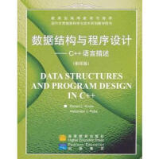
课本(主要)
数据结构与程序设计（克鲁斯)-英文

Slide 5
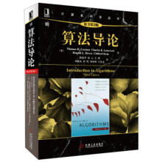
课本（部分涉及）
算法导论

Slide 6
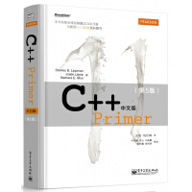
参考
C++ Primer

Slide 7
课程大纲
时间 | 内容 | 时间 | 内容
第一周 | 数据结构概念 C++基本内容 (简单) | 第十周 | 平衡二叉搜索树 （较复杂） 堆排序(一定难度)
第二周 | 栈、队列（简单），C++补充 | 第十一周 | Trie树、B树 (一定难度)
第三周 | 栈、队列的应用，链表 （简单) | 第十二周 | 图的概念及基本操作(简单)
第四周 | 递归、DFS与BFS(一定难度，重要) | 第十三周 | 最短路径算法 （一定难度）
第五周 | C++ STL C++ 面向对象 | 第十四周 | 分治法 (一定难度，依赖第四周内容)
第六周 | 搜索，二分搜索(简单) | 第十五周 | 贪心法 (一定难度)
第七周 | 排序 (一定难度) 算法复杂度 (简单) | 第十六周 | 动态规划(1) （一定难度）
第八周 | 哈希表(简单) | 第十七周 | 动态规划(2) (较复杂) NP完全(可选较难)
第九周 | 树的概念与基本操作 二叉树、二叉搜索树 (简单、依赖第四周内容) | 第十八周 | 复习课

Slide 8
考核方式
1. 平时测验（2次上机测验)：15%
2. 期末考试：65%（闭卷）
  不会有太多记忆性的问题
3. 上机实验及作业: 15%
  没有分组
  周一上机课检查打分
4. 平时表现 5%
  简单的实验报告+平时纸质版作业（数量较少）
数据结构与程序设计

Slide 9
W1目标
了解本课程的内容三大部分
了解什么是数据结构与算法
了解为什么数据结构与算法重要
知道数据结构的三要素
知道有哪三大类数据结构
知道学习数据结构的三个角度

Slide 10
W1目标
掌握C++基本操作
知道什么是类和对象
类的成员变量和成员函数
C++中 private与public关键词
能独立完成W1上机作业

Slide 11


什么是数据？
能被计算机输入、存储、处理和输出的一切信息。
例：图像、声音等。
数据处理(data processing)
是指对数据进行查找、插入、删除、合并、拆分、排序、统计、计算、转换、输入、输出、传送等的操作过程。 如：情报检索系统、图书管理系统、银行存取款系统等。
补充知识：数据管理领域中的数据概念
结构化数据 VS 非结构化数据 (文本数据、时空数据、流数据、图数据等)

Slide 12
什么是数据结构
Data structures: conceptual and concrete ways to organize data for efficient storage and efficient manipulation
计算机中用于存储并操作数据的结构。
数据结构与程序设计

Slide 13
为什么数据结构重要
没有数据结构数据在计算机里怎么存！
更进一步
  数据结构是计算机科学普遍共识的基本抽象
  谷歌如果检索上万亿的网页？ 需要好的数据结构
  算法的实现也依赖于数据结构
数据结构与程序设计

Slide 14
数据结构三要素：
逻辑结构: 指数学模型中的基本元素（结点）
和元素之间的相互关系。
存储结构: 指数学模型的具体表示方式，包
括结点的表示和关系的表示。
操作(运算): 指抽象数据类型关心的各种行为在
存储结构上的具体实现（算法）。
数据结构与程序设计

Slide 15
三大类数据结构： 线性结构、树、图
栈，队列、链表等
线性结构
数据的逻辑结构
树形结构
非线性结构
图形结构
顺序存储
链式存储
数据的存储结构
索引存储
散列存储
数据的运算
检索、排序、插入、删除、修改等
数据结构与程序设计

Slide 16
学习数据结构的三个角度
抽象
  这个数据结构有什么用，特征是什么
实现
  如何用代码实现这一数据结构
    如何设计存储
    如何实现 创建、插入、删除、修改、查找这几个操作
应用
  这个数据结构有哪些实际的应用

Slide 17
一些数据结构的例子
Set
Stack
Tree
数据结构与程序设计

Slide 18
例子－集合
从集合抽象数据类型的定义出发，将讨论它的实现——集合数据结构：
根据数学的概念，集合中的元素是各不相同而且无序的（逻辑结构）；
使用顺序表、单链表、散列表等等许多不同的集合表示方法（存储结构）；
并且在这些不同的表示基础上，给出各自的行为实现算法（操作）。
数据结构与程序设计

Slide 19
例子： 加油站
模型：?
数据结构：?
先进先出
队列
数据结构与程序设计

Slide 20
例：铺设城市的煤气管道
如何规划使得总投资花费最少？
问题：?
数据结构：?
图
数据结构与程序设计

Slide 21
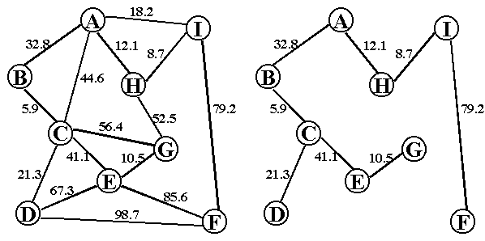
数据结构与程序设计

Slide 22
三大类数据结构
按逻辑结构分类，根据数据间关系的特点可以将数据结构分为以下三类：
线性结构：K中每个结点最多只有一个前驱和一个后继的结构。
树形结构：K中每个结点最多只有一个前驱，但可有多个后继的结构。
复杂结构(图)：K中结点的前驱、后继结点个数都不作限制的结构。
* 集合：它可以看成数据间关系为空的情况，即结点之间没有任何关系。 ，
数据结构与程序设计

Slide 23
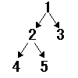


按逻辑结构分类举例
线性结构举例 树形结构举例
复杂结构举例
数据结构与程序设计

Slide 24
什么是算法
在计算机逻辑上实现的解决某一问题的一套操作。 一套操作是指其中包含一个或多个操作。
  通俗的讲： 一个算法可以定义清楚为解决某个问题 第一步怎么做、第二部怎么做等等
数据结构与程序设计

Slide 25
算法的特征（ 5个特性）：
有穷 性
一个算法必须总是（对任何合法的输入值）在执行有穷步之后结束，且每一步都可在有穷时间内完成。
确定性
算法中每一条指令必须有确切的含义，读者理解时不会产生二义性。有任何条件下，算法只有唯一的一条执行路径，即对于相同的输入只能得出相同的输出。
可行性
一个算法是能行的，即算法中描述的操作都是可以通过已经实现的基本运算执行有限次来实现的。
输入
一个算法有零个或多个的输入，这些输入取自于某个特定的对象的集合。
输出
一个算法有一个或多个的输出。这些输出是同输入有着某些特定关系的量。
数据结构与程序设计

Slide 26
举例
1. A collection of 3,000 texts with avg. of 20 lines each, with avg. 10 words / line
  → 600,000 words
2. Find all occurrences of the word “happy”
3. Suppose it takes 1 sec. to check a word for correct matching
4. What to do?
数据结构与程序设计

Slide 27
举例
算法1 依次顺序搜索 1 sec. x 600,000 words = 166 hours
算法2 : 二分搜索
- 提前将单词排好序
-利用二分搜索的思想进行搜索
比如. Search 25 in 5 8 12 15 15 17 23 25 27
25 ? 15 15 17 23 25 27
25 ? 23 23 25 27
25 ? 25
How many steps?
数据结构与程序设计

Slide 28
为什么算法重要？
没有算法，问题解决不了！！
更进一步
  好的算法和差的算法效率天壤之别，直接影响问题是否能够解决
  算法通常能反应程序员的能力
算法与数据结构是程序设计的两大支柱
数据结构与程序设计

Slide 29
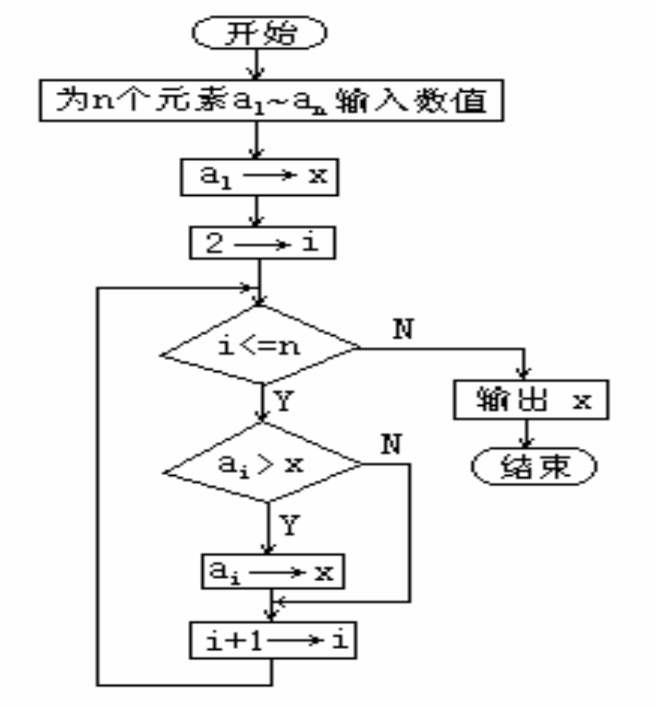
算法描述
算法就是解决特定问题的方法，该方法可以借助各种工具描述出来。
例：从n个整数元素中查找出最大值，若用流程图描述则如图所示。
求n个元素中的最大值
数据结构与程序设计

Slide 30
算法描述（续）
文字描述（逻辑表示），则如下列步骤所示：
给n个元素a1∼an输入数值；
把第一个元素a1赋给用于保存最大值元素的变量x；
把表示下标的变量i赋初值2；
如果i<=n则向下执行，否则输出最大值x后结束算法；
如果ai>x则将ai赋给x，否则不改变x的值，这使得x始终保存着当前比较过的所有元素的最大值；
使下标i增1，以指示下一个元素；
转向第（4）步继续执行。
数据结构与程序设计

Slide 31
算法描述
伪代码描述(逻辑表示)
max=-INFI
// 循环，如果某元素值大于当前最大值，则将其至为最大值
for (i=0; i<n;i++){
  if (a[i]>max)
  max=a[i]
  }
  return max
数据结构与程序设计

Slide 32
算法描述（续）
程序设计语言进行描述。如对于上述算法，采用C语言描述如下： /*程序1-1.c*/
#include<stdio.h>
#define N 8 /*定义N常量为整数8*/
void main(void)
{ int i, x, a[N]; /*用a[0]~a[N-1]保存a1~aN元素*/
printf("请输入%d个整数：",N);
for(i=0; i<N; i++)
scanf("%d",&a[i]);
x=a[0]; /*把第一个元素a[0]的值赋给x*/
i=1; /*把第二个元素a[1]的下标1赋给i*/
while(i<N){ /*循环比较得到最大值*/
if(a[i]>x) x=a[i];
i++; }
printf("%d个整数中的最大值为：%d\n",N,x);
}
数据结构与程序设计

Slide 33
学习内容
学习一些常见的算法
  搜索、排序、分治法、贪心法、动态规划、图与树上的一些常用算法
学习如何评价一个算法的好坏
  算法复杂度
数据结构与程序设计

Slide 34
C++ 基础知识复习
数据结构与程序设计

Slide 35
outline
基本特征
Parameter passing (函数参数传递)
标准输入输出
Classes (类)
模板
new(动态内存分配)
继承与多态

Slide 36
C++ 特点
面向过程语言
  e.g. C语言
C++是面向对象语言
  优点
    代码效率高
    易维护、易复用、易扩展，由于面向对象有封装、继承、多态性的特性，可以设计出低耦合的系统，使系统更加灵活 （这条见仁见智)。
    适用范围广，被绝大多数程序员所掌握
  缺点：太过复杂，比其他语言更难掌握，因此对程序员要求更高

Slide 37
基本特征
数据类型
操作运算
控制、循环
数组、结构体
函数传值

Slide 38
数据类型
bool true or false
char 8/16-bit
short 16-bit signed integer
int 32-bit signed integer
unsigned 32-bit unsigned integer
long 32 / 64-bit signed integer
float 32-bit floating point
double 64-bit floating point

Slide 39
基本操作运算
[] .
expr++ expr-- ++expr --expr
= += -= *= ….
+ - * / %
< > >= <=
== !=

Slide 40
Operators and Precedence
&& ||
?:
  a>b? a = 3:a=4;
<< >> (integers only) . 位运算
^ & |

Slide 41
运算优先级-Precedence Example
What is: 5 + 21 / 4 % 3
  = 5 + (21 / 4) % 3
  = 5 + ( 5 % 3)
  = 5 + 2
  = 7

Slide 42
Control Flow
if (boolean)
statement;
else if(boolean)
statement2;
else
statement3;
注意
  if (i > 0) → correct
  if (i = 2) → correct / incorrect ?

Slide 43
Switch / case
switch (controlVar)
{
case 'a' :
statement-1
break;
case 'b' :
statement-2
break;
default :
statement-3
break;
}
注意 ： Do not forget the break command to avoid surprise result!

Slide 44
Loops
while(<boolean>)
statement;
do
statement;
while(<boolean>)
for(init-expr; <boolean>; incr-expr)
statement;

Slide 45
C++ 基础知识Review
数组与字符串
–int x[5]; //静态数组
–char s[6];
–char s[] = “CS225”; //with a null character at the end ‘\0’
数据结构与程序设计

Slide 46
参数传递
函数参数传递的三种方式
•值传递 Pass-by-value (C and C++)
•利用指针传递Pass-by-pointer (C and C++)
•引用传递 Pass-by-reference (C++ only)
数据结构与程序设计

Slide 47
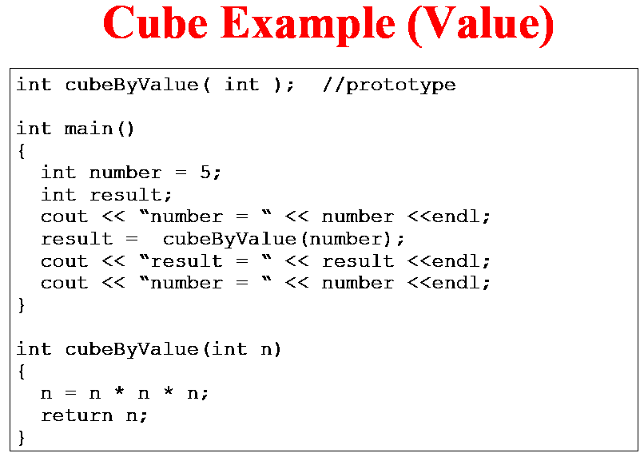
值传递
结果为
Number=5
Result=125
Number=5
数据结构与程序设计

Slide 48
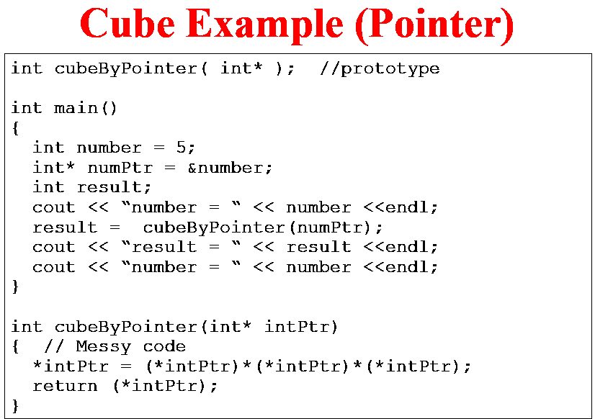
指针传递
结果为
Number=5
Result=125
Number=125
数据结构与程序设计

Slide 49
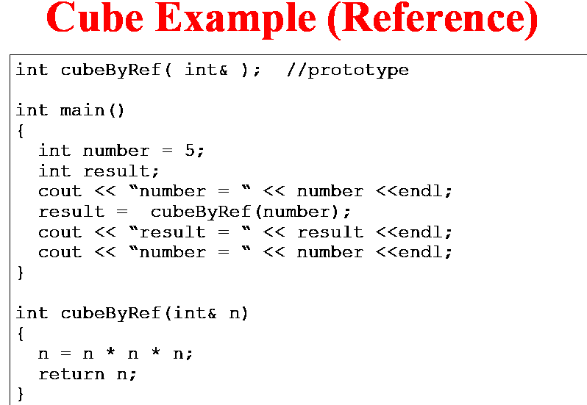
引用传递
结果为
Number=5
Result=125
Number=125
数据结构与程序设计

Slide 50
引用传递的作用
有时需要改变参数的值
相当于返回多个返回值
节省空间，为什么？
  参数传递时每次都会为参数分配栈空间

Slide 51
引用与指针的区别
Reference | Pointer
int a = 10; int b = 20; int &c = a; c = b; What is the value of a? | int a = 10; int b = 20; int *c = &a; c = &b;

Slide 52
C++ 基础知识Review
I/O
•必需 #include <iostream>
•标准输入 cin >>
cin >> xCoord;
•标准输出 cout<<
cout << “(“ << xCoord << “,”<< yCoord << “)” << endl;
endl（换行）
数据结构与程序设计

Slide 53
using namespace 命名空间
命名空间
  用于避免相同函数、变量名
正确的输出方法--方法1：
#include <iostream>
char s[10];
std::cin>>s;
std::cout << s<< std::endl;
方法2：
using namespace std;
char s[]= “How do I prevent RSI?”;
cout << answer << endl;

Slide 54
从文件中读取数据
在后续内容中讲解
#include <iostream>
#include <fstream>
using namespace std;
main()
{
int inputNumber;
ofstream myOutputFile(“outfile”);
ifstream myInputFile(“infile”);
myOutputFile << “text to file.” << endl;
myInputFile >> inputNumber;
myOutputFile.close();
myInputFile.close();
}

Slide 55
Class-类(面向对象)
类与对象
public, private
构造函数与析构函数
friend
操作符重载
继承与多态

Slide 56
Classes (类)
定义一个类别的事务.
  比如，所有电脑可以定义为一个电脑类
  一个实例/对象： 该类所决定的一个具体东西，比如我的mac是电脑类的一个对象.
类
  成员变量
  成员函数

Slide 57
为何使用类
方便抽象
Keeps all related info (i.e., data) together
Refer to all the related info by one name
Protect the information
Hide methods that use or change the info
Keep methods together with their related info

Slide 58
类、对象与继承
Mammals
class
inherits
inherits
Humans
class
Tigers
class
instance-of
instance-of
Hank
Peggy
Tony

Slide 59
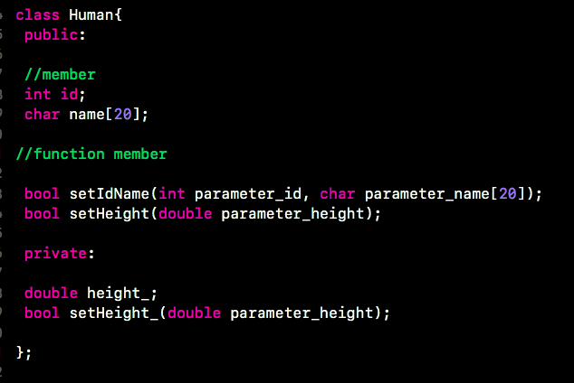
类的声明
应该包括
  成员变量
    Id, name, height
  成员函数
    setIdName
    setHeight
    setHeight_
放在.h文件里

Slide 60
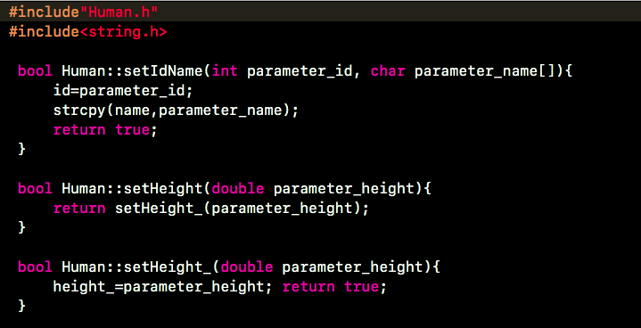
成员函数的定义
放在. cpp文件中
注意包含类声明的头文件
函数返回类型 类名::函数名(参数列表)

Slide 61
C++ 基础知识Review
.h file
–class declaration and function headers
.cpp or .c file
–class or function implementation
数据结构与程序设计

Slide 62
如何使用一个类，初始化一个对象
The class definition does not create any objects
Instantiating and constructing are equivalent words for building a new object based on the model of the class
Instantiating is done just like declaring a variable of a built in data type
Instantiating is done by a constructor (构造函数)
  If the "class provider" does not provide a constructor, then the C++ compiler provides a default one automatically
  The default constructor does not provide values to the data members (i.e. the instance variables)
  W3内容

Slide 63
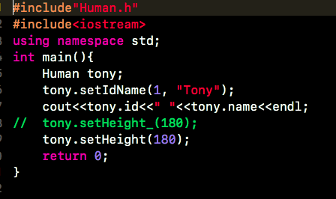
如何初始化一个对象
像初始化一个普通类型一样初始化一个类的对象
利用 . 来访问对象的成员变量与函数

Slide 64
public, private关键词
public
  公有成员
private:
  私有成员

Slide 65
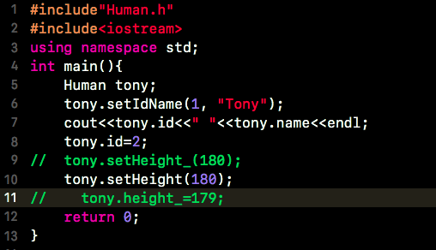
public, private关键词
private 只能在类内被访问，不能在类外访问
第8行/11行是不允许的,无法通过编译

Slide 66
良好的编程风格
类、变量及函数的命名要有意义
功能拆分，函数完成一个功能，不要太长
注释：在程序、函数或方法前写上精确的功能描述。
/*
  @author
  @function
  @parameter
  @return
*/
文档、注释要在编程的同时，甚至是在编程之前完成。
数据结构与程序设计

Slide 67
上机作业
W1-周五
模拟实现课本P22页(内容1.4.2)的Life Game
  实现Life类
数据结构与程序设计

Slide 68
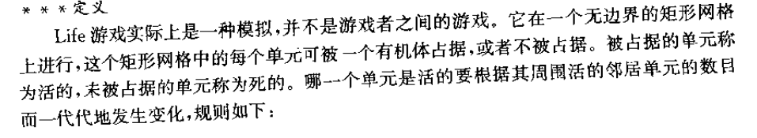
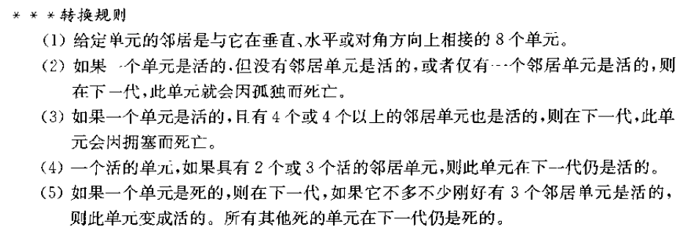
每一次迭代由用户输入一个y或者n, 如果是y则继续迭代，为n则程序停止
初始配置由自己决定
数据结构与程序设计

Slide 69
The Life Class Declaration
const int maxrow = 20, maxcol = 60; // grid dimensions
class Life {
public:
void initialize(); //初始化配置，初始化一个二维数组
void print(); //输出当前配置（数组状态）
void update(); //一次迭代
private:
int grid[maxrow + 2][maxcol + 2];
int neighbor_count(int row, int col);
};
数据结构与程序设计

